Slide 1
Pamiatky
Mgr. Michaela Ďurkáčová

Slide 2
Program bol založený na základe Dohody o ochrane svetového kultúrneho a prírodného dedičstva prijatej na konferencii UNESCO 16. novembra 1972, ktorá sa uskutočnila v Paríži.

Slide 3
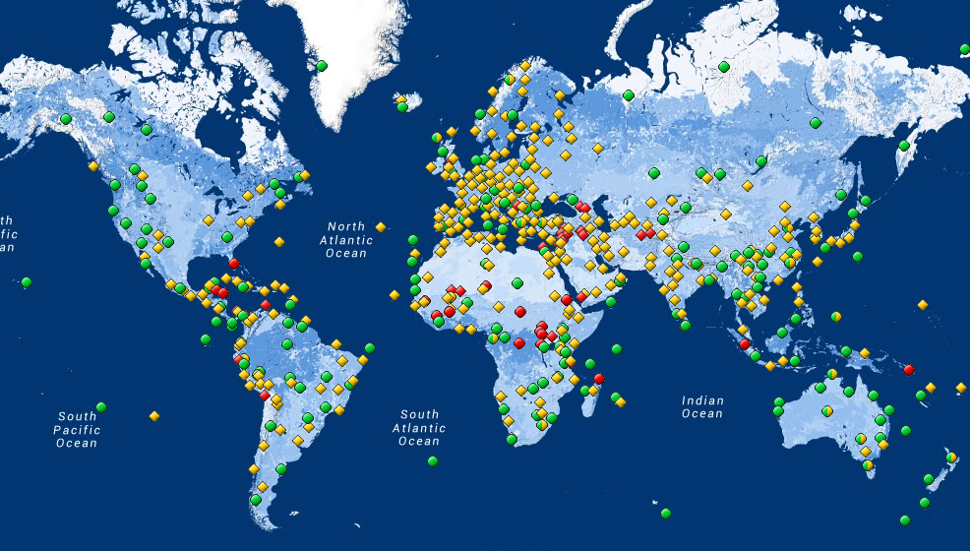
Celkovo je v Zozname svetového dedičstva UNESCO:
832 kultúrnych lokalít
206 prírodných lokalít
35 zmiešaných lokalít
54 miest je v ohrození

Slide 4
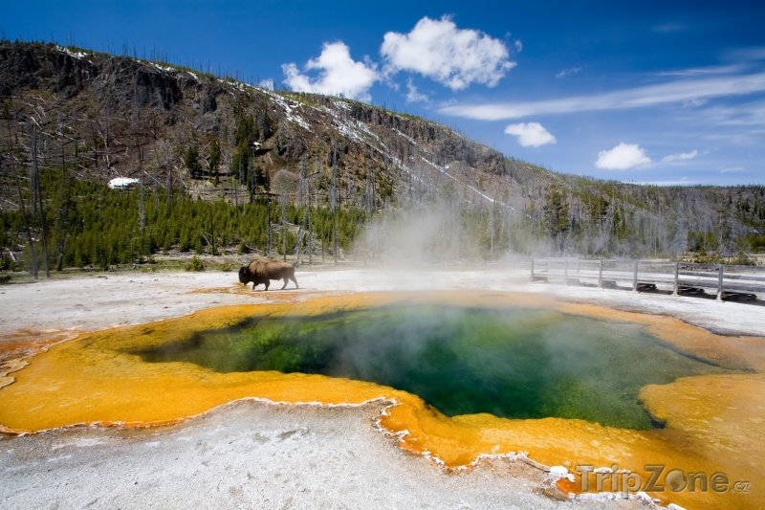
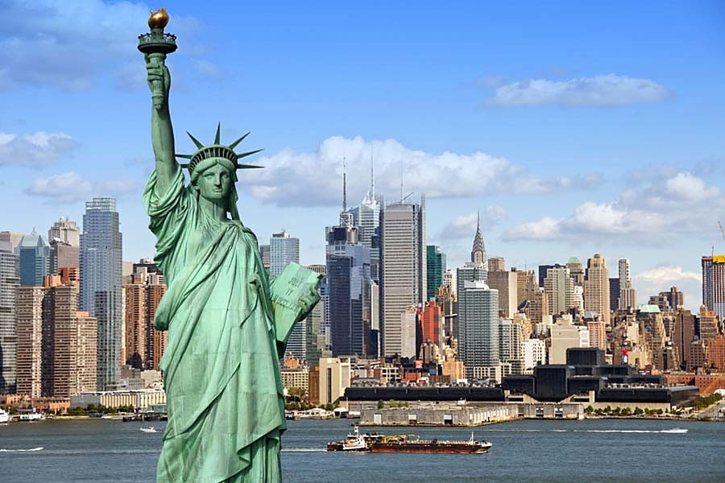
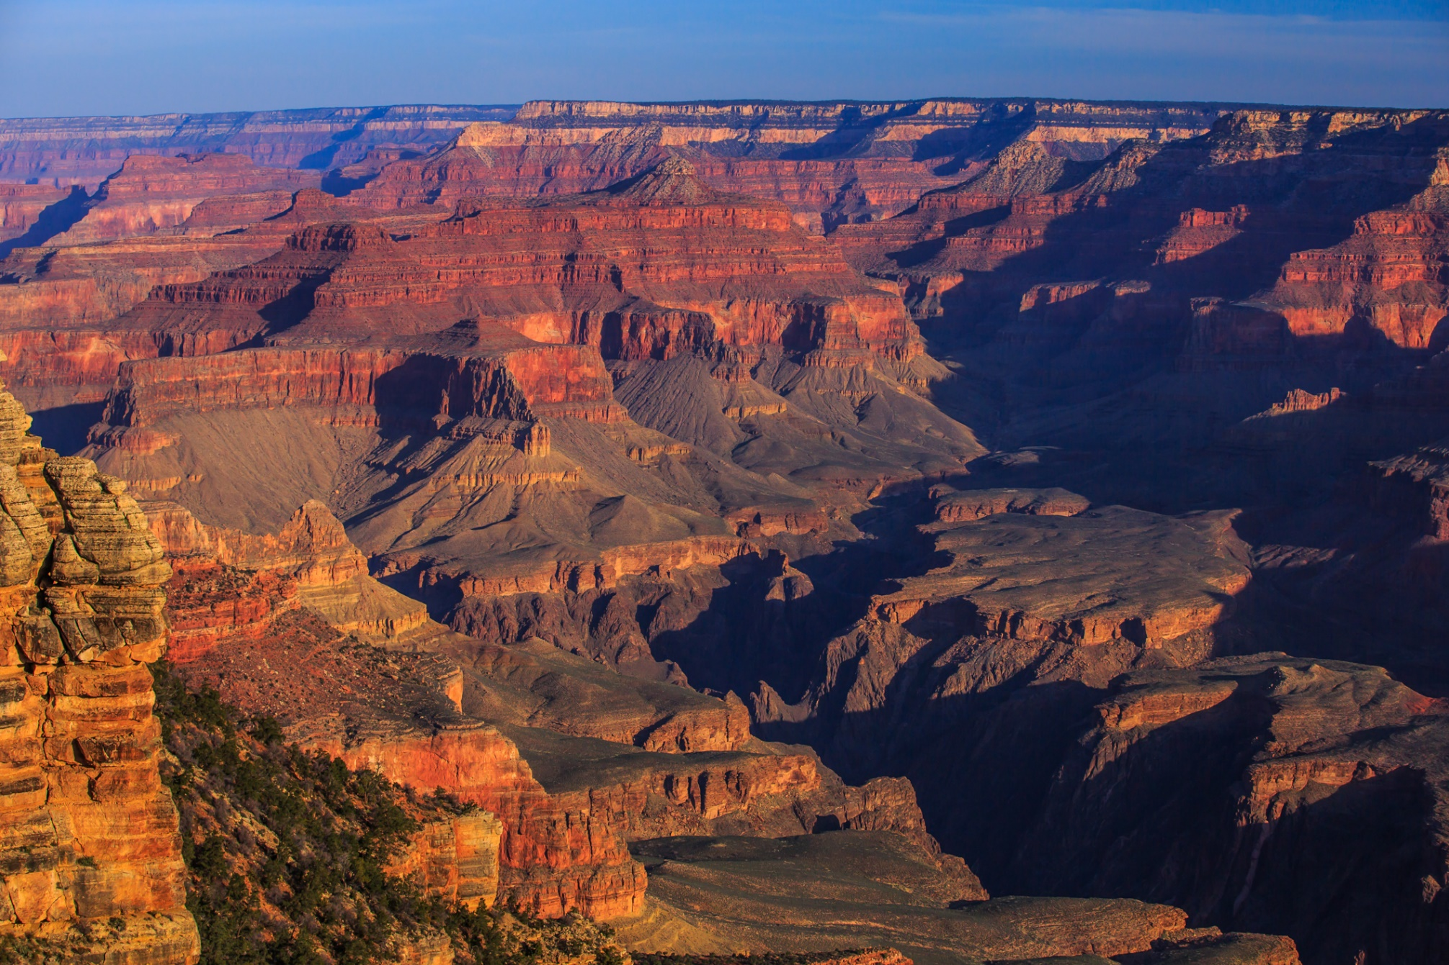
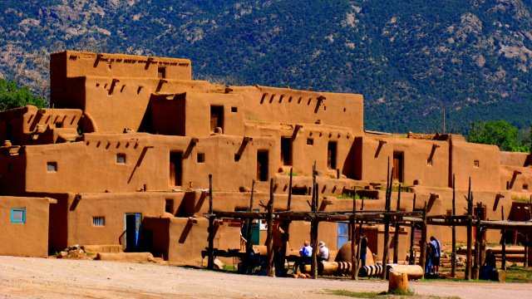
Pamiatky UNESCO Severná Amerika
Yellowstone - národný park významný geotermálnymi javmi
Grand Canyon - národný park s kaňonom hlbokým až 1 500 m, ktorý vytvorila rieka Colorado.
Socha Slobody - Dar Francúzska k stému výročiu americkej nezávislosti. 1984
Taos - Indiánske pueblá, tradičné obydlia Indiánov žijúcich na Coloradskej plošine.

Slide 5
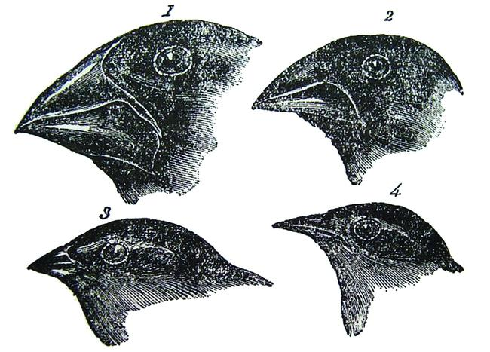
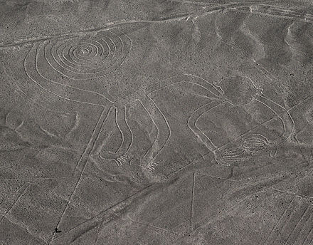
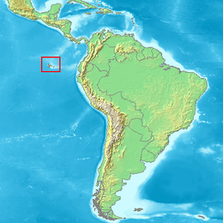
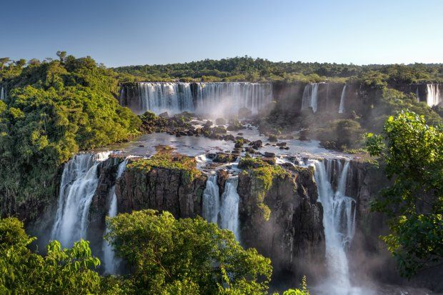
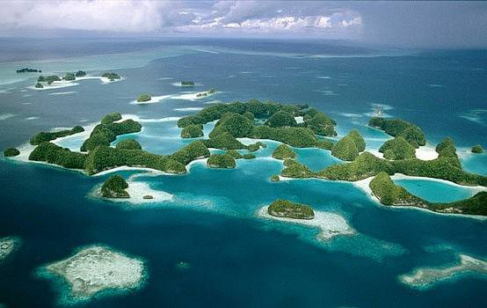
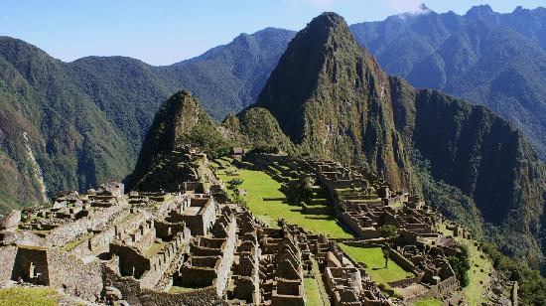
Južná Amerika – UNESCO
Čiary a geoglyfy v Nasce a Pampas de Jumana
Národný park Iguazú- oblasti subtropického dažďového lesa na hraniciach s Brazíliou.
Galapágy – „múzeum evolúcie“ 12 ostrovov v Tichom oceáne
Machu Picchu – Staré mesto Inkov v Peru
GALAPÁGY

Slide 6
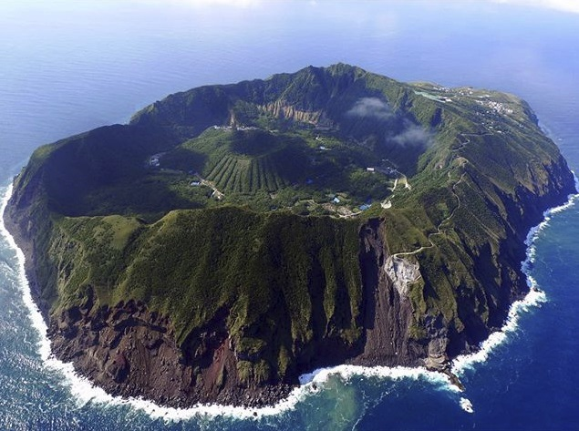
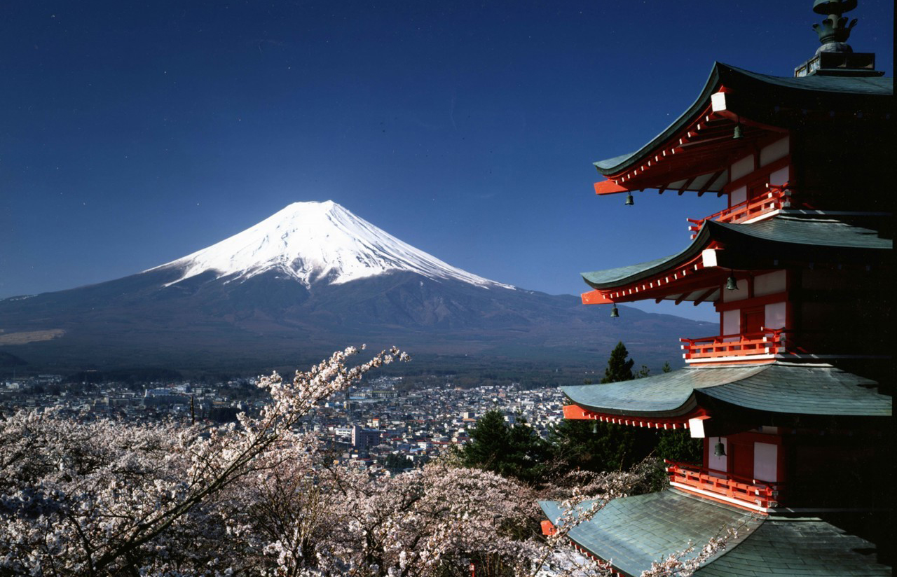
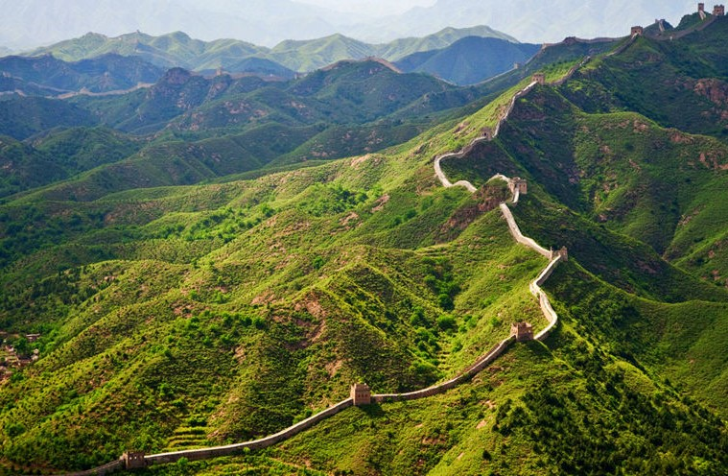
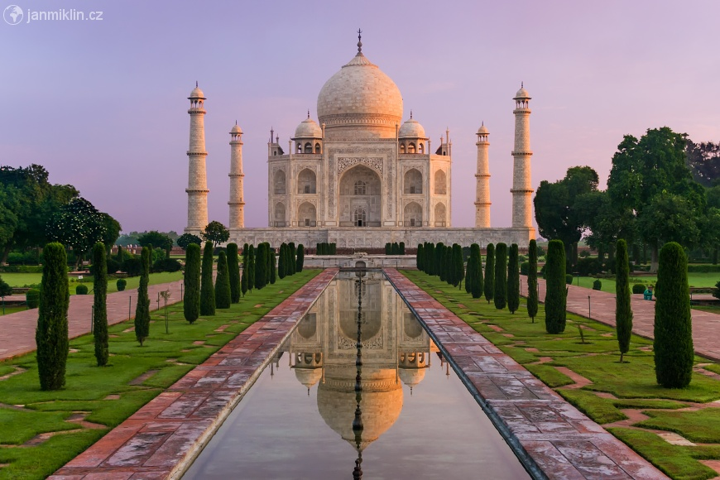
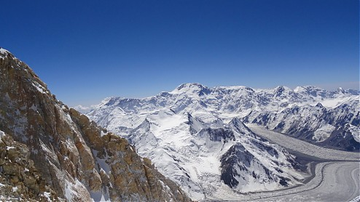
Ázia UNESCO
Veľký Čínsky múr – 6700 km
Tádž Mahal - Mauzóleum Šáhdžahánovej manželky sa stalo klenotom moslimského umenia v Indii.
Jakušima - Ostrov s veľmi bohatou flórou a dlhovekými japonskými cédrami.
Hora Fudži – sopka v Japonsku
Západný Ťan šan v Kirgizsku, Kazachstane a Uzbekistane

Slide 7
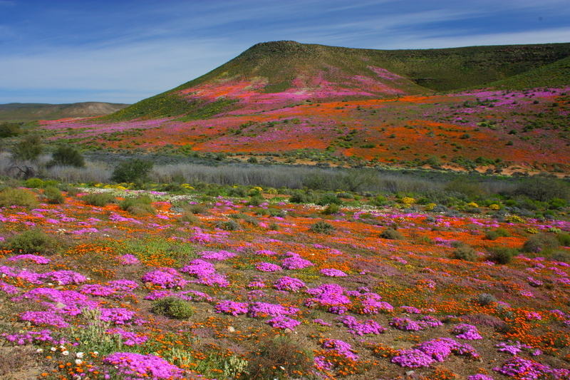
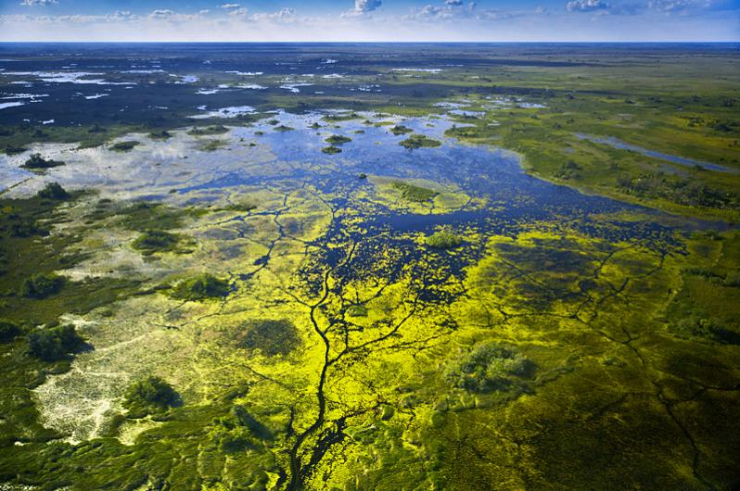
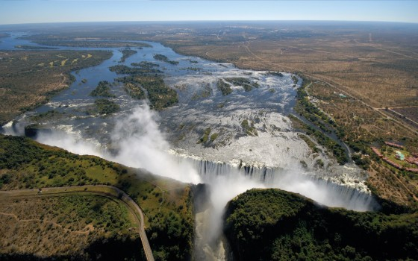
Afrika UNESCO
Delta Okavanga
Kapská kvetinová oblasť - 20% flóry Afriky
Viktoriíne vodopády

Slide 8
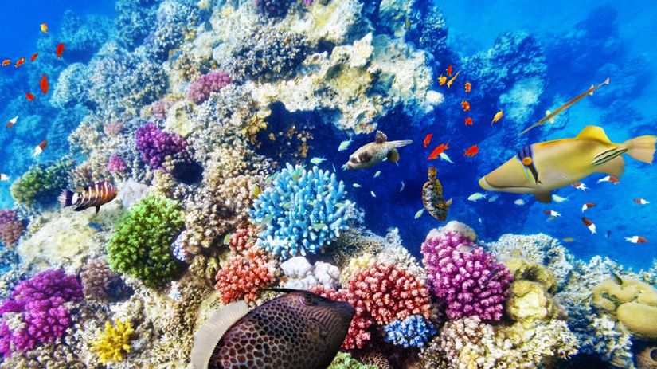
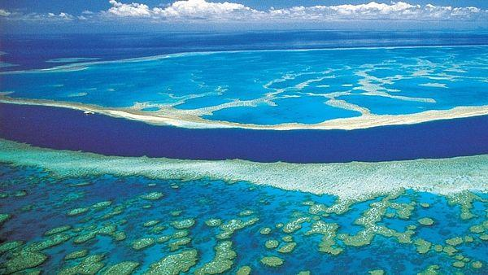
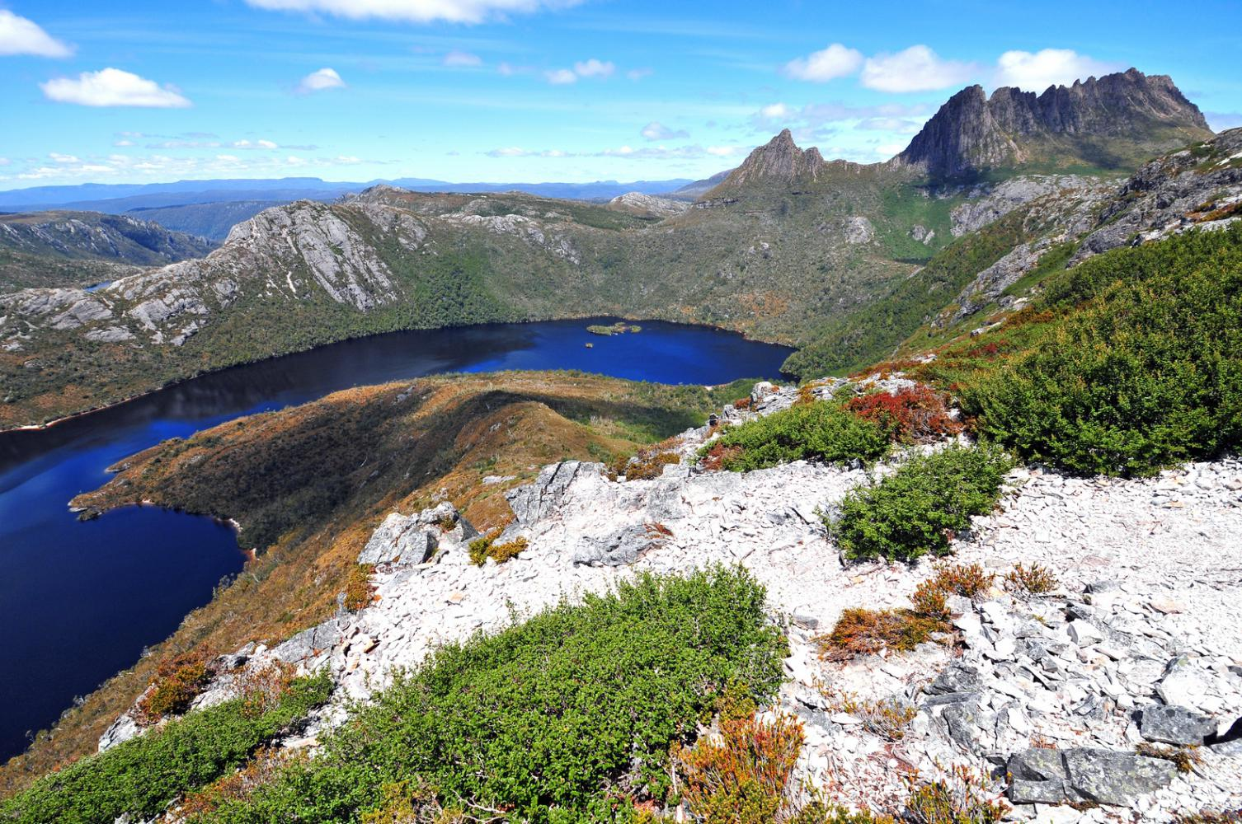
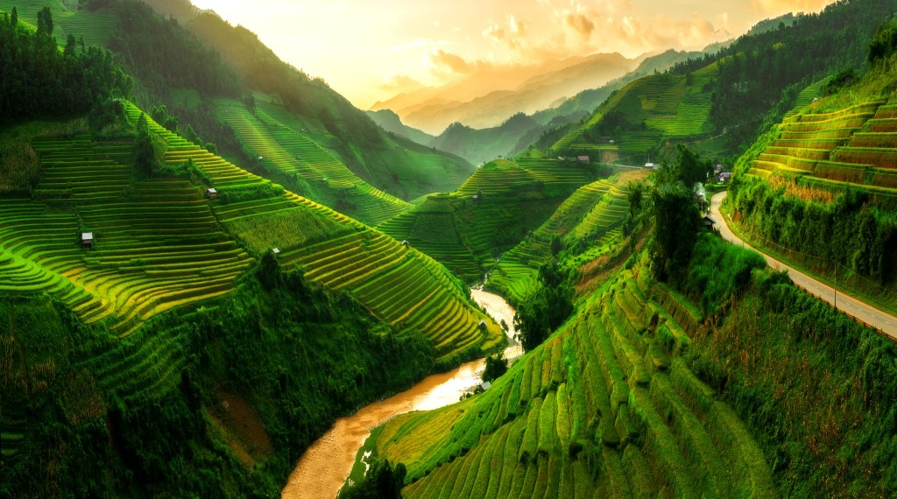
Austrália a oceánia – UNESCO
Veľká koralová bariéra- najrozsiahlejšie koralové útesy na svete
Ryžové terasy Filipíny
Tasmánska divočina

Slide 9
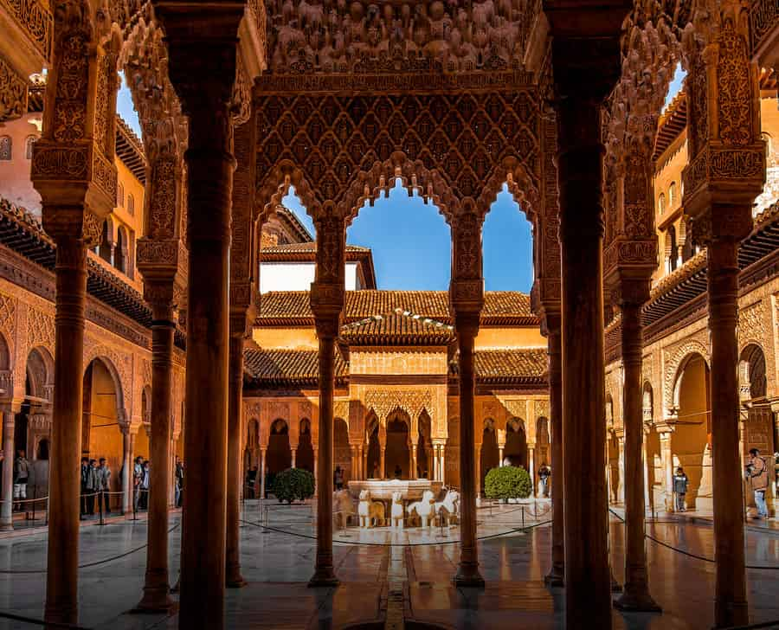
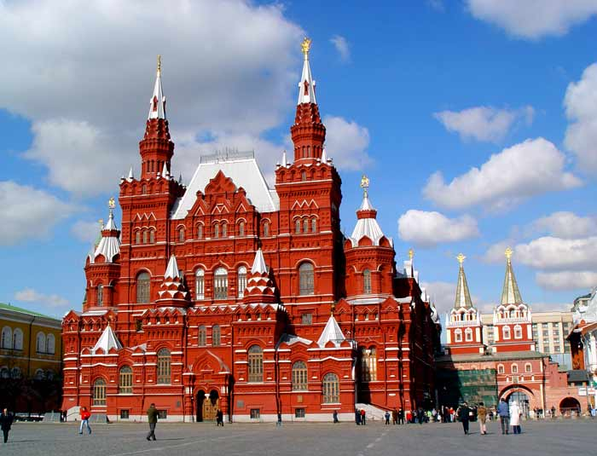
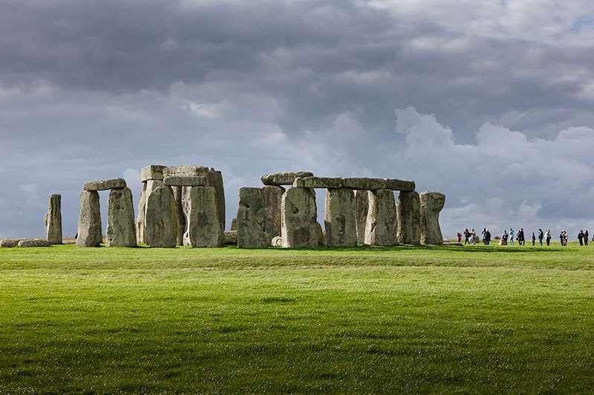
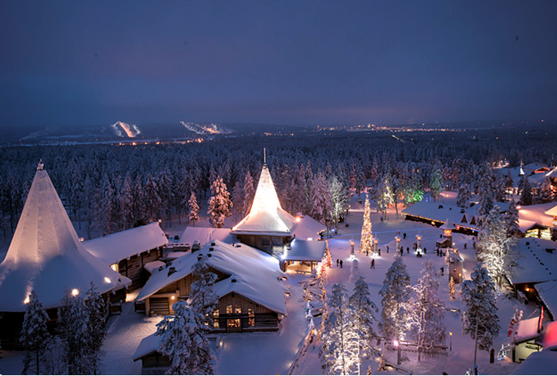
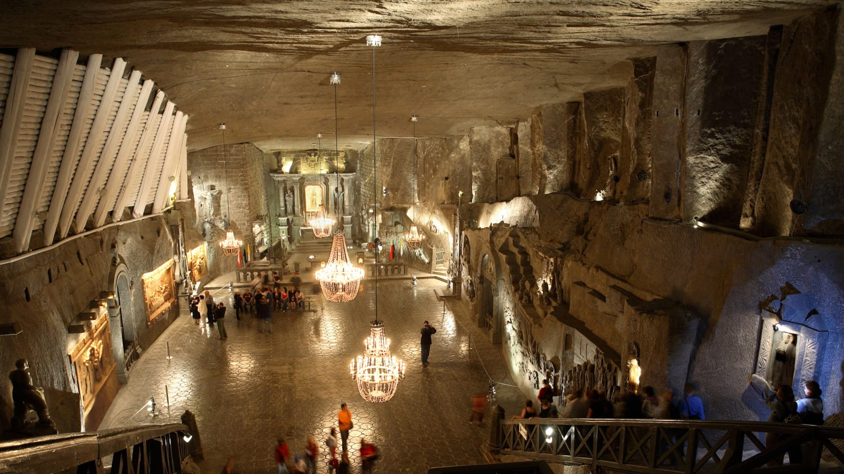
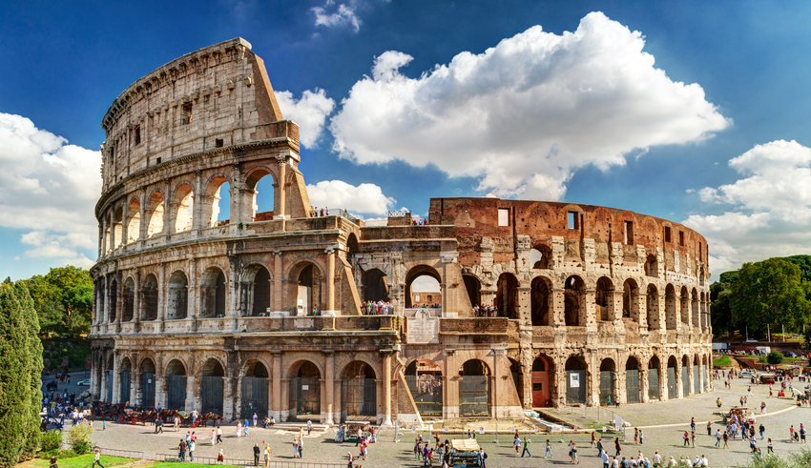
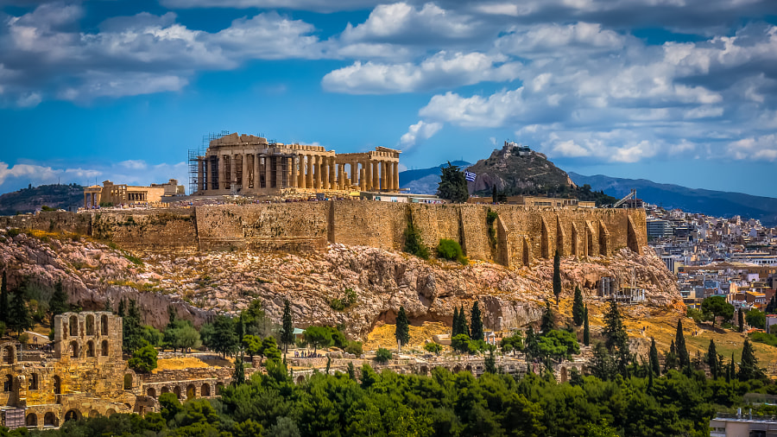
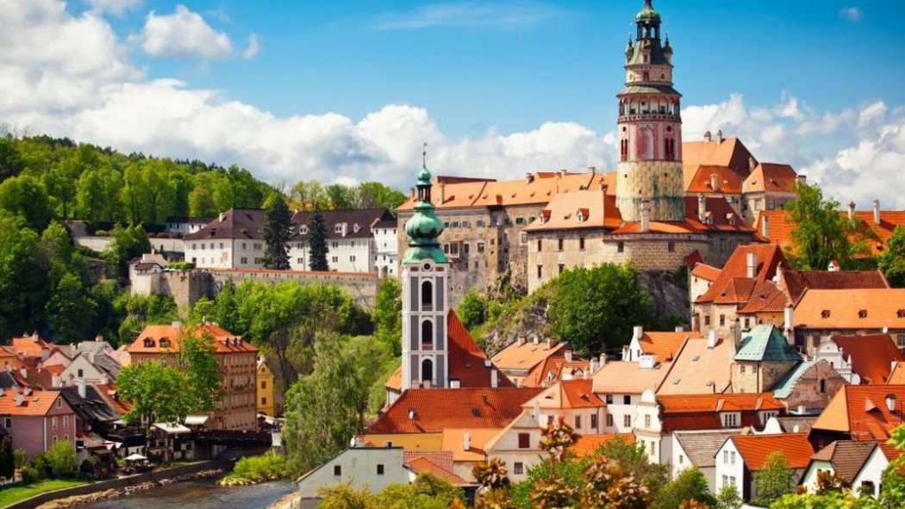
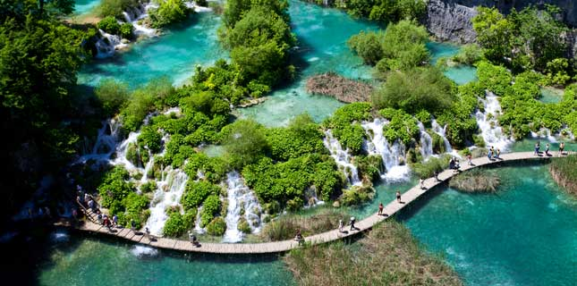
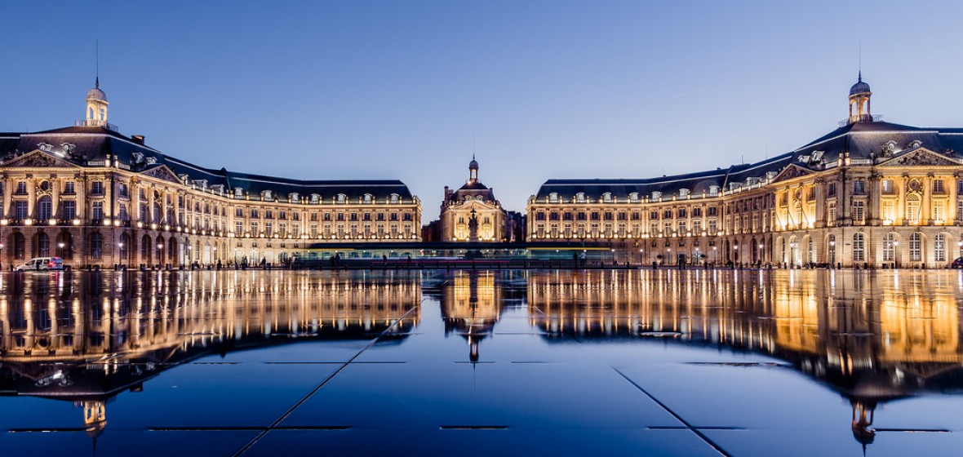
Európa UNESCO
Český Krumlov – barokové, renesančné a gotické budovy
Bordeaux – historické centrum Paríža
Aténska Akropola – Partenón
Sieť mlynov v Holandsku
Plitvické jazerá v Chorvátsku
Soľná baňa Wieliczska v Poľsku
Kremeľ a Červené námestie v Rusku
Stonehenge – Veľká Británia
Alhambra -Španielsko
Laponsko – Švédsko
Koloseum – Rím

Slide 10
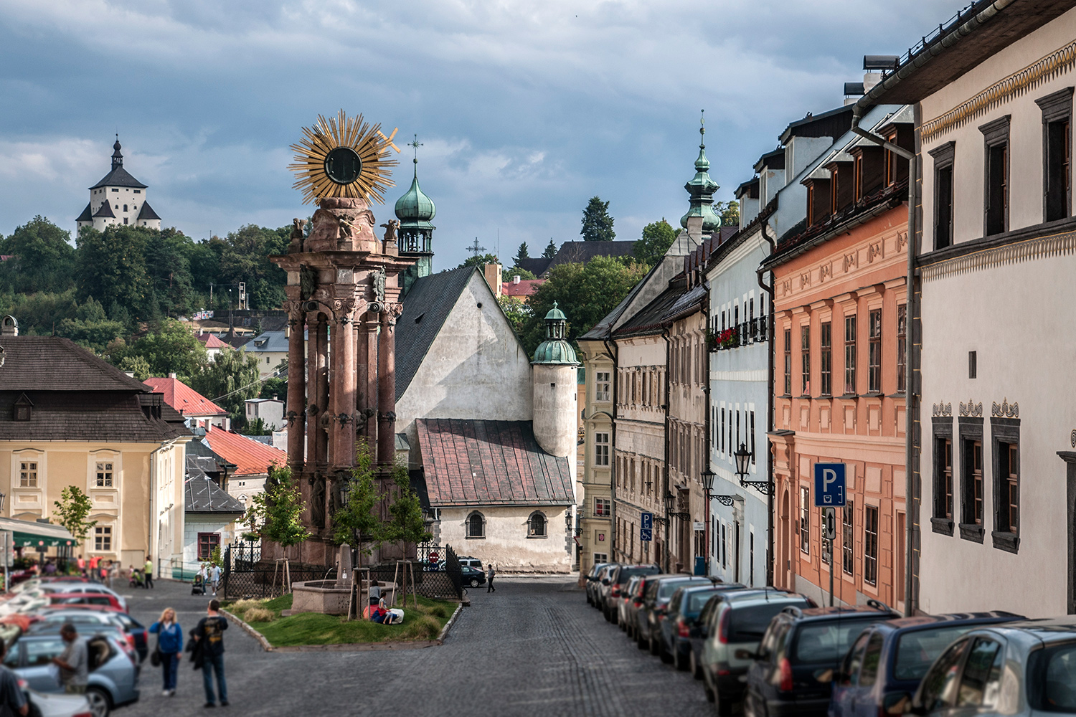
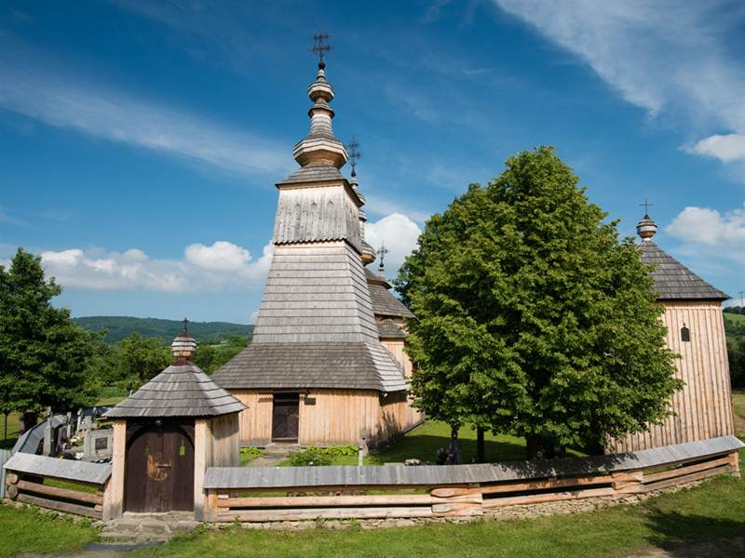
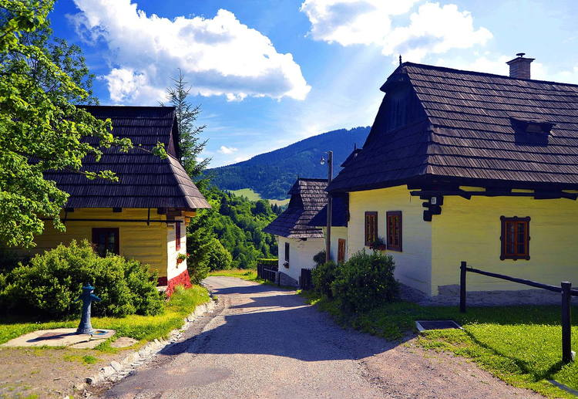
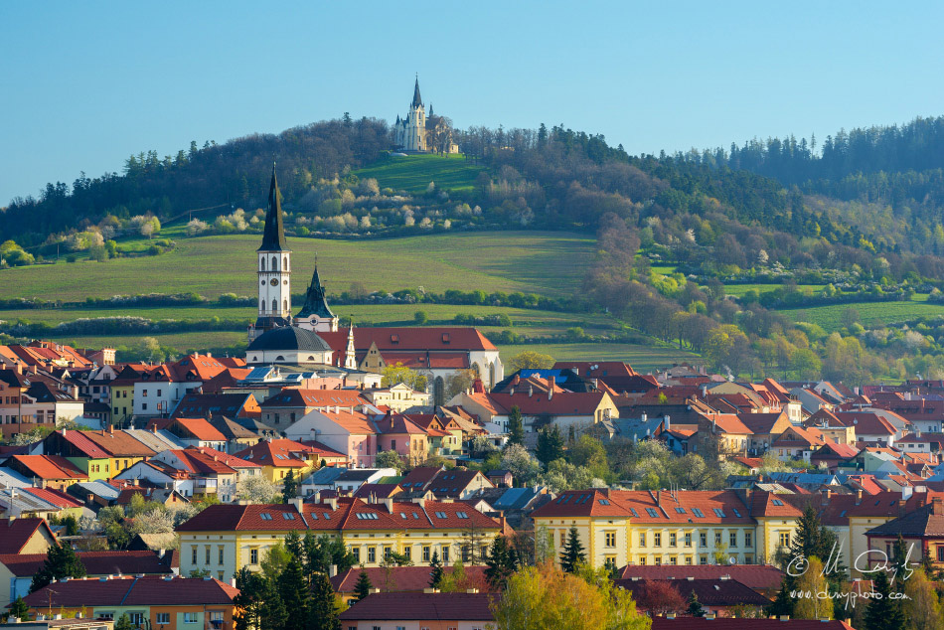
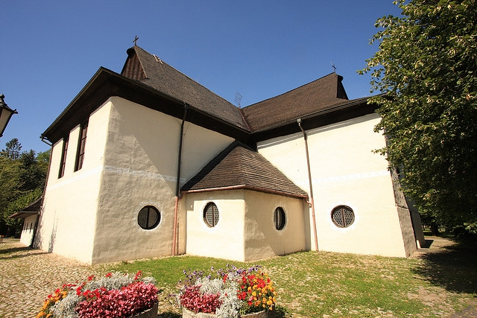
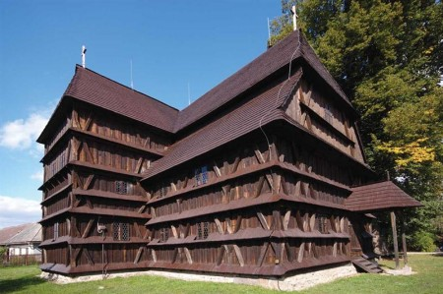
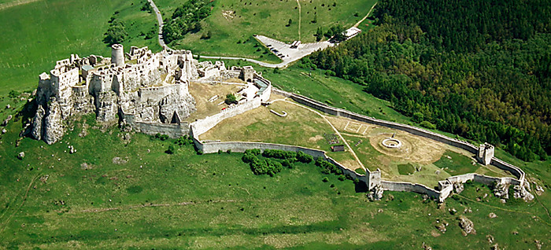
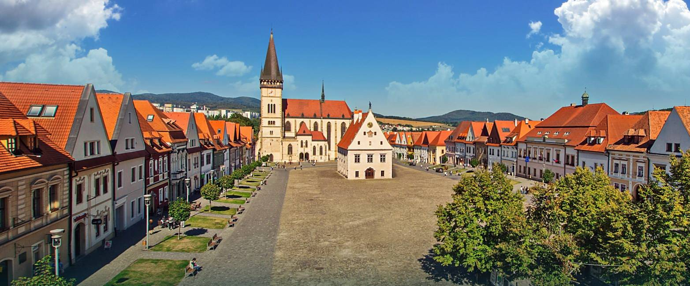
Slovensko – UNESCO kultúrne pamiatky
Spišský hrad
Vlkolínec
Banská Štiavnica
Bardejov
Drevené kostoly v Ladomírovej, Kežmarku, Hronseku ...
Levoča

Slide 11
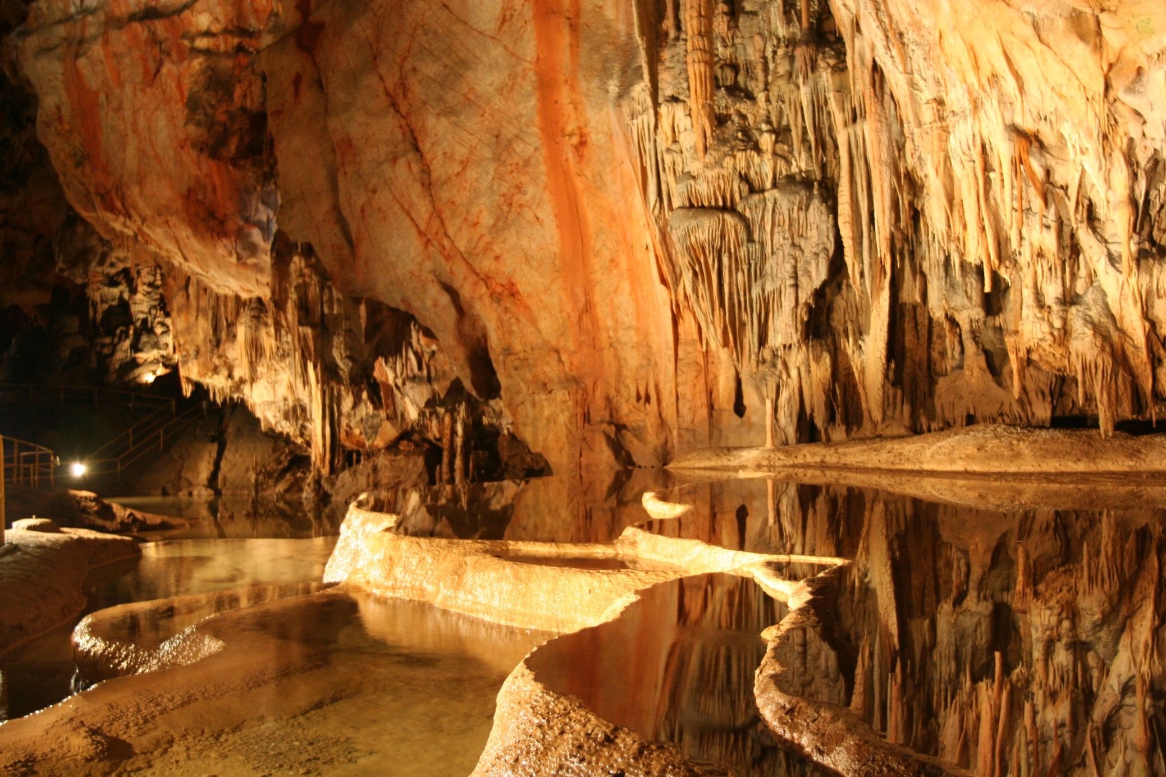
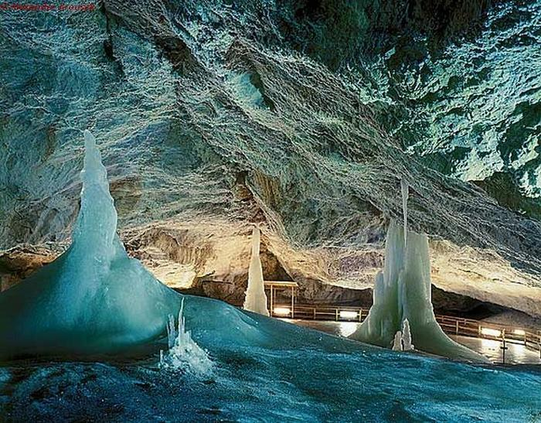
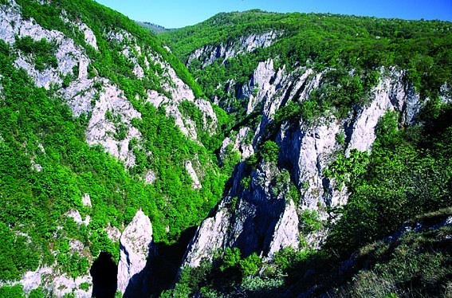
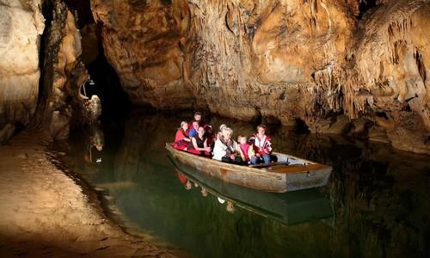
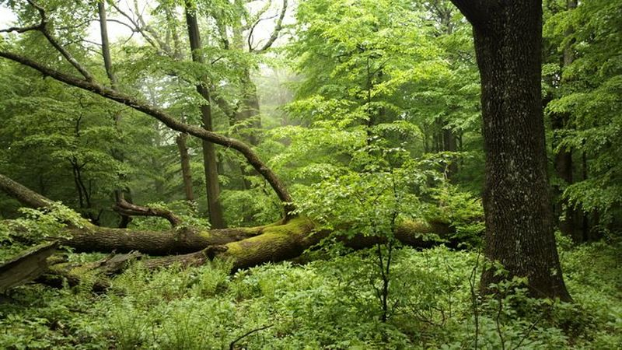
Slovensko UNESCO prírodné pamiatky
Bukové pralesy Karpát v Národnom parku Poloniny a Vihorlat v Chránenej krajinnej oblasti Vihorlat
Jaskyne a priepasti Slovenského krasu
Ochtinská aragonitová jaskyňa
Dobšinská ľadová jaskyňa
Domica

Slide 12
Ďakujem za pozornosť :D

